Slide 1
《机器学习基础》 Foundations of Machine Learning
课程复习
重庆大学计算机学院
2022级 计算机科学与技术 张瀚文
Notes:
重庆大学

Slide 2
成绩评定
成绩构成
考核方式 | 总分 | 占总成绩的比例
课堂教学 | 100分 | 60%
实验项目+作业 | 30分+10分 | 40%

Slide 3
本课程主要考试范围
主要参照-周志华的专著《机器学习》，主要章节内容如下：
第1章 绪论
第2章 学习模型评估与选择
第3章 线性模型
第4章 决策树
第5章 神经网络
第6章 支持向量机
第7章 贝叶斯分类器
第8章 集成学习
第9章 聚类
锐评：
这门课程看似公式又多，模型又多，对高数，概率论要求都很高。实则不然………
重点：
基本概念的理解，模型核心思想的理解，简单公式的运用。

Slide 4
第1章：绪论
什么是机器学习
“假设用𝑃来评估计算机程序在某任务类𝑇上的性能，若一个程序通过利用经验𝐸在𝑇中任务上获得了性能改善，则我们就说关于𝑇和𝑃，该程序对𝐸进行了学习”
监督学习（supervised learning）
无监督学习（unsupervised learning）
分类和回归问题及区别（离散还是连续）
概念学习：假设空间和版本空间 （考过简答题）
归纳偏好（奥卡姆剃刀）和没有免费的午餐定理

Slide 5
监督学习与非监督学习
监督学习（Supervised Learning）
监督学习是指从带有标签的训练数据中学习模型，用于预测新数据的标签。西瓜书中涉及监督学习的章节包括：
第3章 线性模型
线性回归、对数几率回归（逻辑回归）等。
第4章 决策树
ID3、C4.5、CART 等决策树算法。
第5章 神经网络
感知机、多层前馈神经网络（如BP算法）。
第6章 支持向量机（SVM）
线性SVM、核方法等。
第7章 贝叶斯分类器
朴素贝叶斯、半朴素贝叶斯等。
无监督学习（Unsupervised Learning）
无监督学习是指从无标签的数据中学习数据的内在结构或模式。无监督学习的章节包括：
第9章 聚类
k-means、层次聚类、DBSCAN、高斯混合模型（GMM）等。

Slide 6
示例
小明使用yolov8训练图像，最后可以通过模型来对目标进行检测（）
小红使用kmeans进行聚类分析，最后得到不同标签（）
监督学习 （分类、回归）
无监督学习 （聚类、异常检测、关联规则挖掘）
监督学习算法： 需要标签训练，如：线性回归、逻辑回归、SVM、随机森林、神经网络、朴素贝叶斯。
无监督学习算法： 无需标签，如：k-means、PCA、GMM（高斯混合模型）。

Slide 7
分类？回归？
例子：
分类：
判断邮件是“垃圾邮件”还是“正常邮件”。（离散）
识别图片中的动物是“猫”还是“狗”。（离散）
回归：
预测房屋价格（如 450 万元）。（连续）
预测未来一周的气温（如 25.3°C）（连续）

Slide 8
假设空间和版本空间
假设空间
版本空间
特征 | 假设空间 | 版本空间
定义 | 所有可能的假设 | 与训练数据一致的假设
大小 | 通常非常大（甚至无限） | 比假设空间小，可能为空
依赖因素 | 模型复杂度（如多项式次数） | 训练数据的数量和噪声

Slide 9
假设空间和版本空间
举例
学习“是否适合游泳”
特征（输入）：
天气（晴、阴、雨）
风力（强、弱）
标签（输出）：
适合游泳（✓）
不适合游泳（✗）
假设空间只根据特征来决定
二分类问题

Slide 10
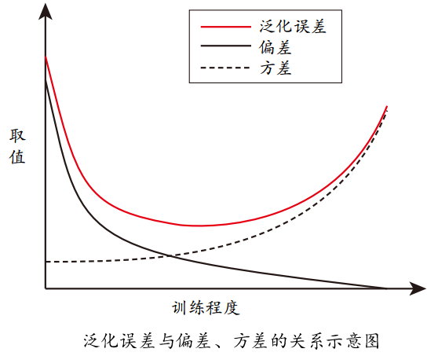
第2章：模型评估与选择
过拟合和欠拟合以及相应的解决方案（常考）
数据集划分：
留出法：
K折交叉验证法：留一法
自助法：
性能度量（可能有计算）
比较检验（那几个和概率论差不多的检验方法）
偏差与方差：偏差、方差和噪声解释；偏差-方差窘境（与泛化误差的关系）

Slide 11
数据集划分方法区别和对比
方法 | 数据划分方式 | 优点 | 缺点 | 适用场景
留出法 | 随机分为训练集和测试集 | 简单快速 | 评估结果受划分影响 | 大数据集
交叉验证 | 分为 k 折轮流测试 | 数据利用率高，结果稳定 | 计算开销大 | 中小数据集、模型调参
留一法 | 每个样本单独作为测试集 | 无偏差，数据利用率最高 | 计算成本极高 | 极小型数据集
自助法 | 有放回抽样生成训练集 | 适合小数据，可重复抽样 | 改变数据分布，估计有偏差 | 小数据集、统计量估计

Slide 12
经验误差与过拟合
过拟合:
学习器把训练样本学习的“太好”，将训练样本本身的特点当做所有样本的一般性质，导致泛化性能下降
优化目标加正则项
early stop
欠拟合：
对训练样本的一般性质尚未学好
决策树:拓展分支
神经网络:增加训练轮数
过拟合的解决方案
增加训练数据：
降低模型复杂度：
正则化（Regularization）：
早停
Dropout
欠拟合的解决方案
增加模型复杂度
减少正则化
延长训练时间，增加训练轮数

Slide 13
判断下面哪些是过拟合，那些是欠拟合
小明训练了一个模型，他用了新的数据进行测试发现预测错误，但是用训练集里面的数据进行测试发现却基本上可以正确预测（）
小红也训练了一个模型，她用训练集里面的数据进行测试发现很多预测不正确，用了新的数据进行测试发现预测也不正确（）

Slide 14
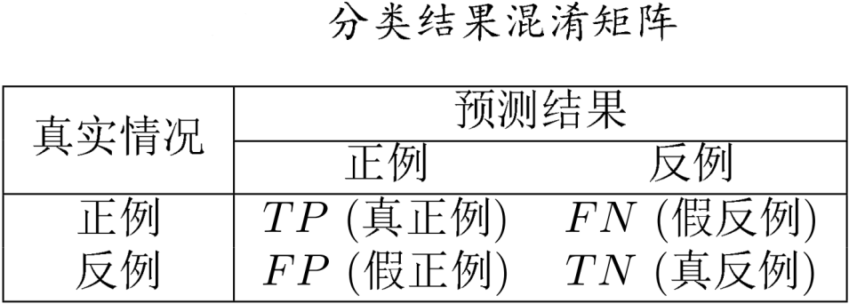
性能度量
回归任务：均方误差（MSE）、平均绝对误差
分类任务：（ppt上保安的那个例子多看几遍）
错误率、精度、查准率、查全率（混淆矩阵）
P-R曲线（查准率-查全率）、ROC曲线（真正类率-假正类率）、AUC
老师的ppt上还有一些其他的性能度量方法，最好都记一下
侧重在对于上面各种概念的理解
混淆矩阵 Confusion Matrix
True Positive(真正, TP)：将正类预测为正类数.
True Negative(真负 , TN)：将负类预测为负类数.
False Positive(假正, FP)：将负类预测为正类数 → 误报
False Negative(假负 , FN)：将正类预测为负类数 →漏报
背

Slide 15
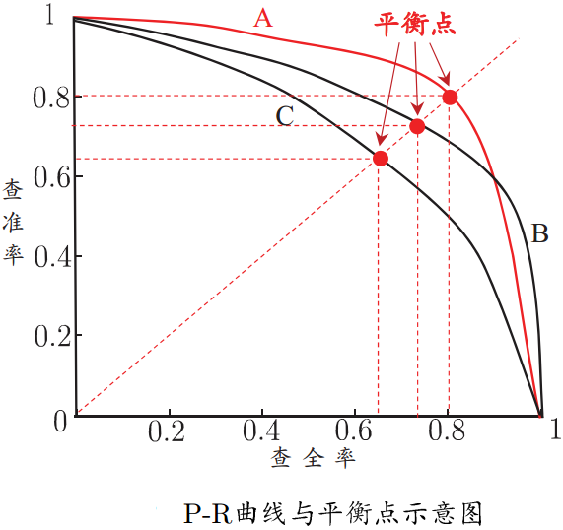
P-R曲线
曲线特点：
曲线越靠近右上角（Precision=1, Recall=1），模型性能越好。
若曲线接近对角线（随机猜测），模型性能差。
适用场景
数据不平衡时（如正样本极少），P-R曲线比ROC曲线更敏感。
在阈值不断变化的过程中，一定是平衡点最好吗？

Slide 16
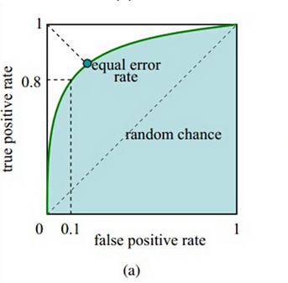
ROC曲线
曲线特点：
曲线越靠近左上角（TPR=1, FPR=0），模型性能越好。
对角线（TPR=FPR）表示随机猜测。
AUC（曲线下面积）
定义：ROC曲线下的面积，取值范围 [0, 1]。
意义：
AUC=1：完美分类器。
AUC=0.5：无区分能力（随机猜测）。
AUC>0.5：优于随机猜测。

Slide 17

第3章：线性模型
线性回归（最小二乘法）
二分类任务
对数几率回归（极大似然法）
线性判别分析（LDA）（监督降维技术）
多分类学习（二分类任务的一个拓展）
一对一
一对其余
多对多（纠错输出码，ECOC）
类别不平衡问题：欠采样、过采样、再缩放

Slide 18
参数/模型估计：最小二乘法（least squares method）
均方误差最小：
在线性回归中，最小二乘法就是试图找到一条直线，使得所有样本到直线上的欧式距离之和最小。
求解w和b使上面式子最小化的过程，称为线性回归模型的最小二乘“参数估计”

Slide 19
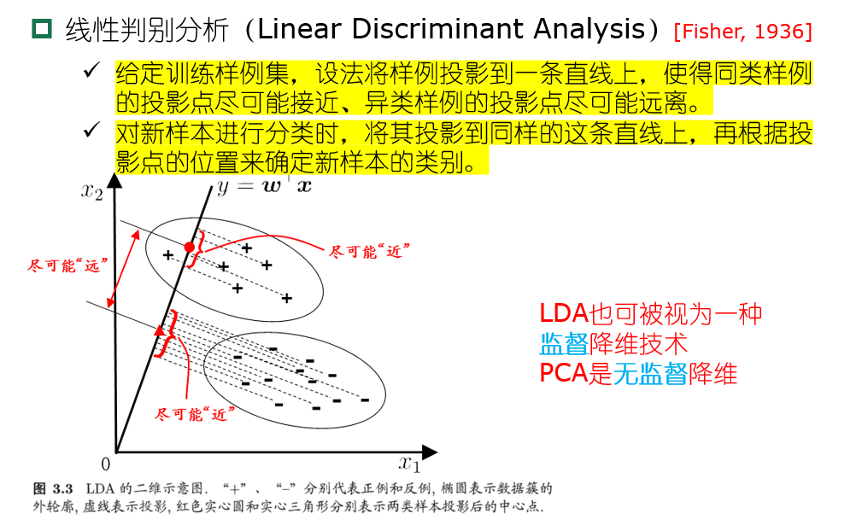

Slide 20
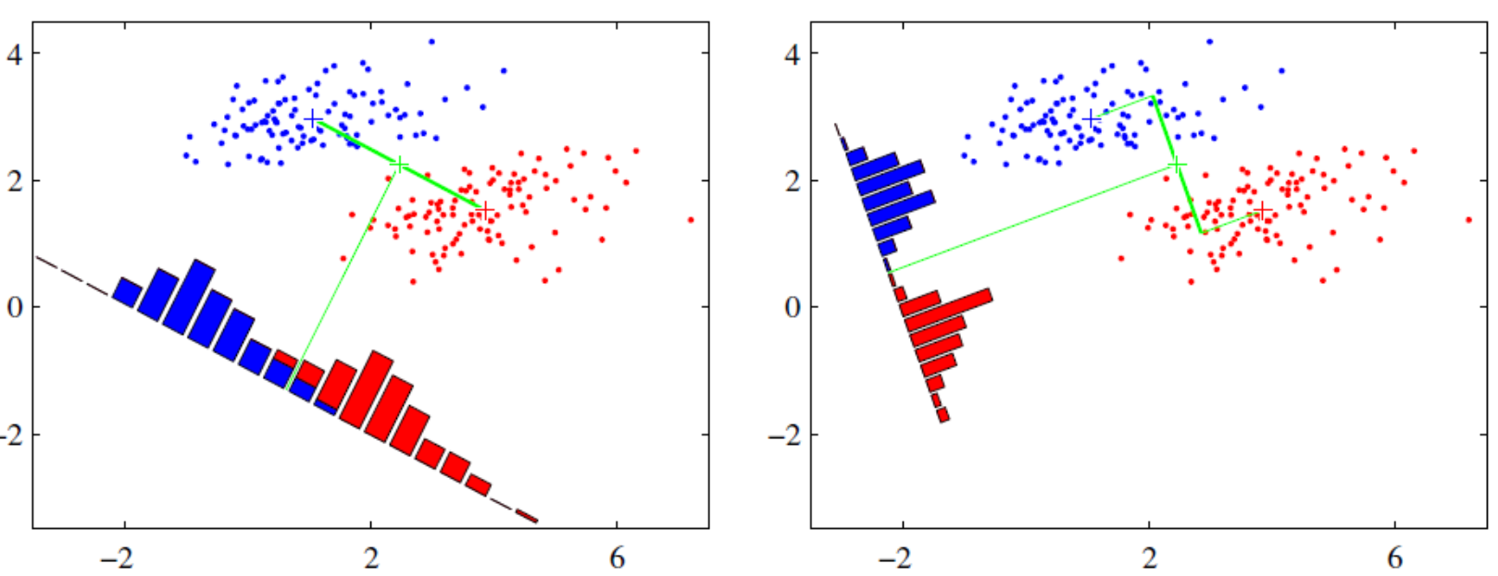
LDA的思想
欲使同类样例的投影点尽可能接近，可以让同类样例投影点的协方差尽可能小
欲使异类样例的投影点尽可能远离，可以让类中心之间的距离尽可能大

Slide 21
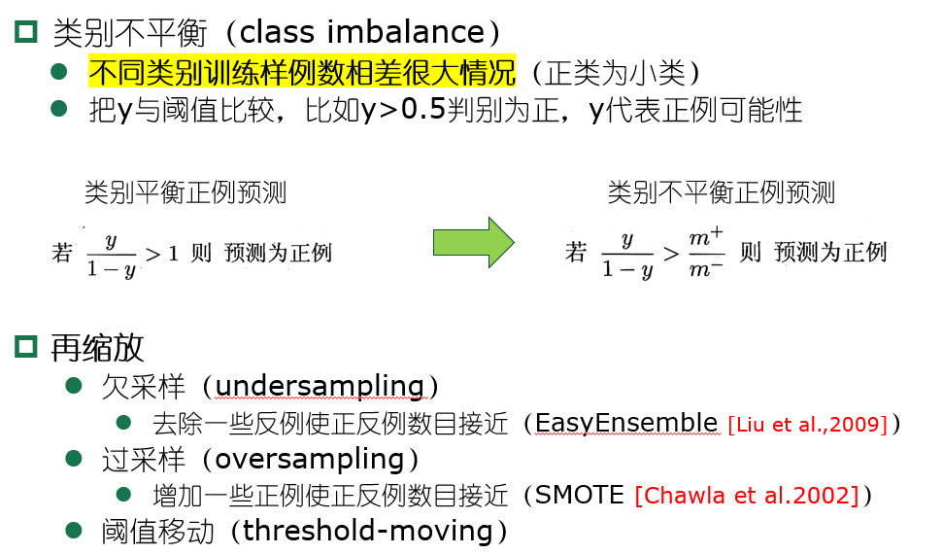

Slide 22
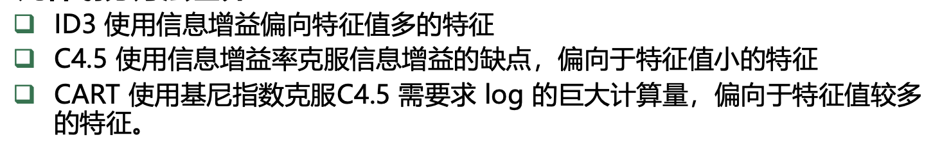
第4章：决策树
经典的属性划分方法：
信息增益 ID3
信息增益率 C4.5
基尼指数 CART
剪枝处理：“过拟合”的解决手段
预剪枝
后剪枝

Slide 23
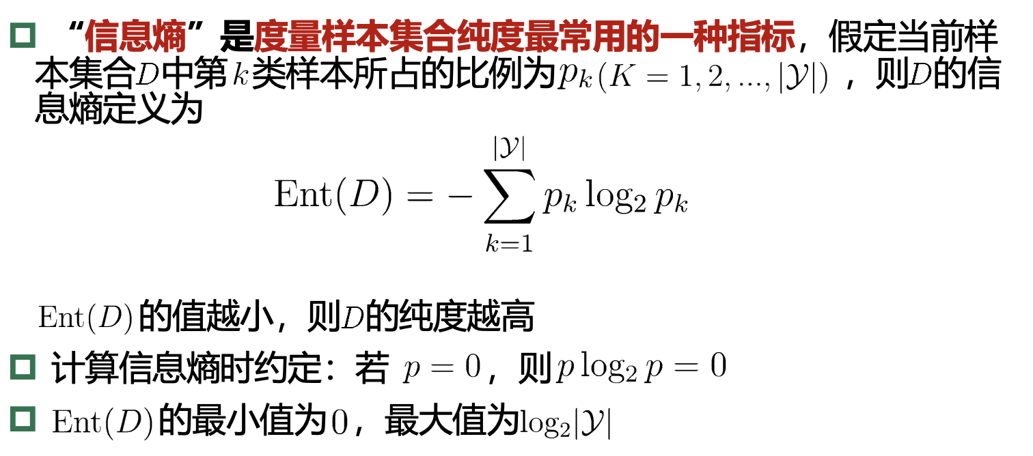
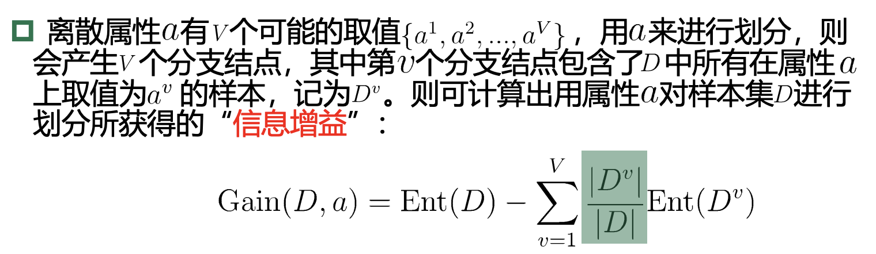

Slide 24
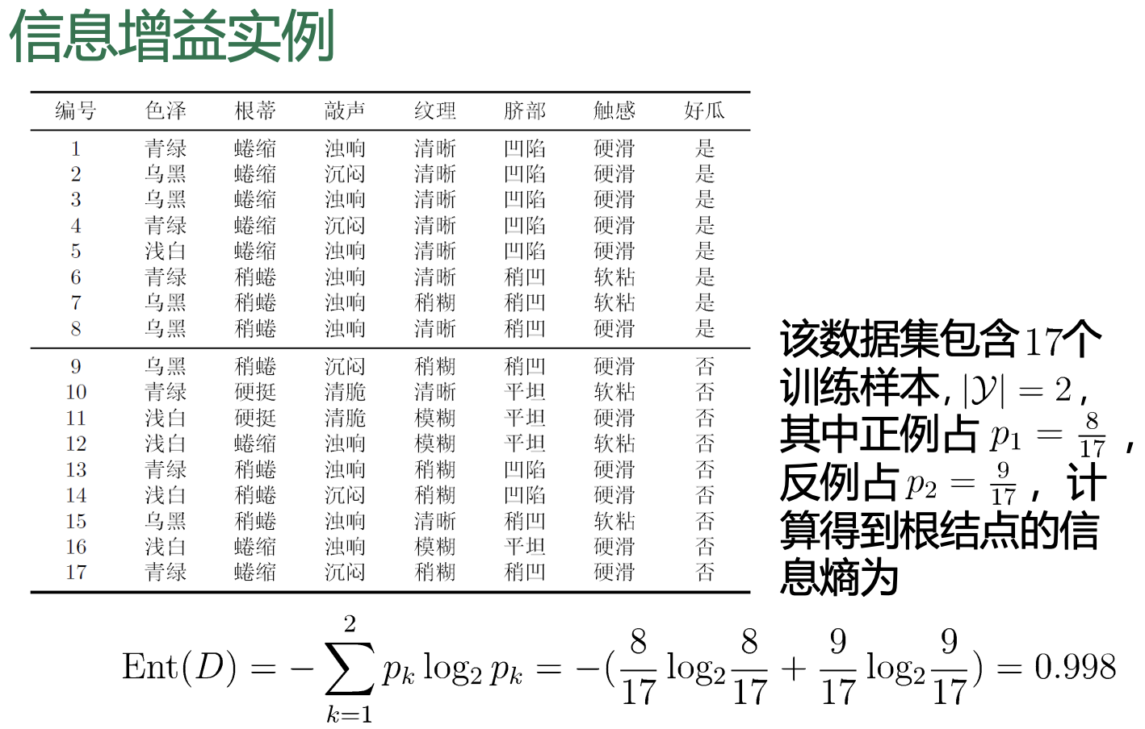

Slide 25
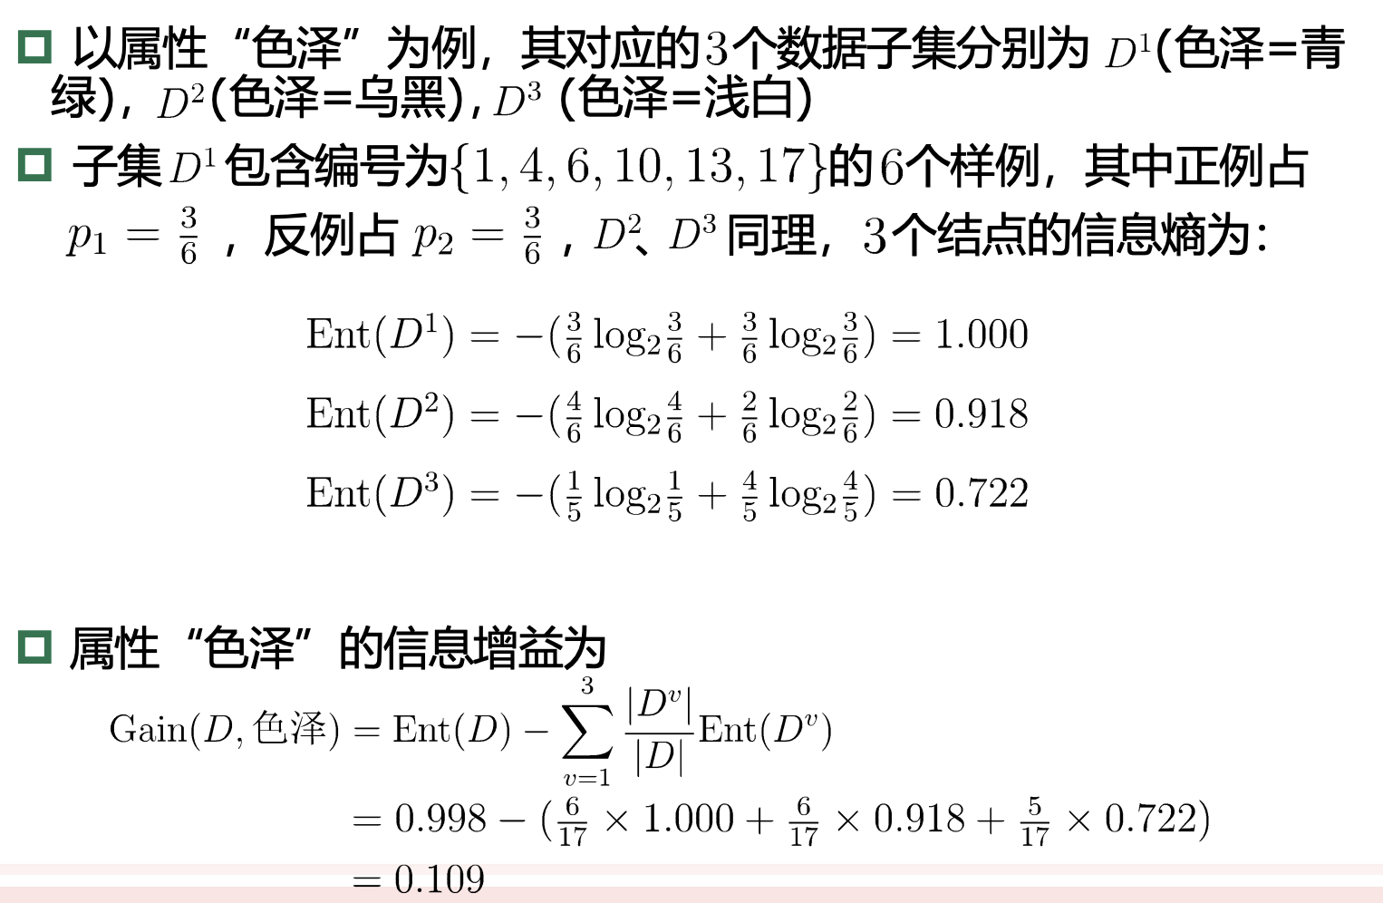

Slide 26
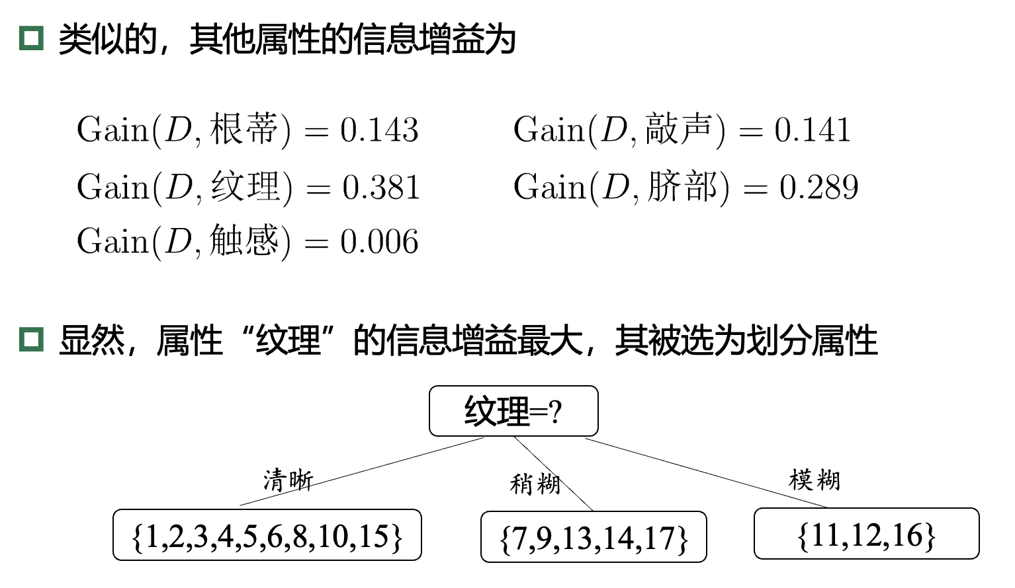

Slide 27
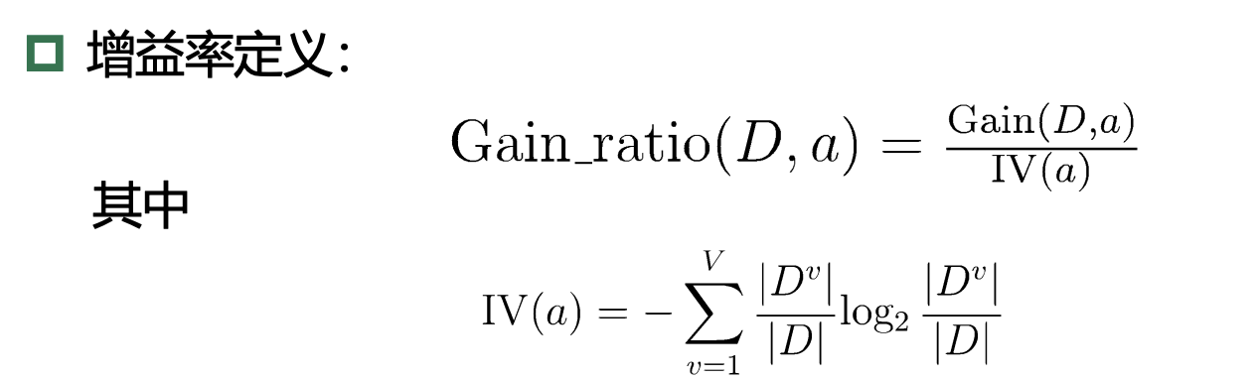
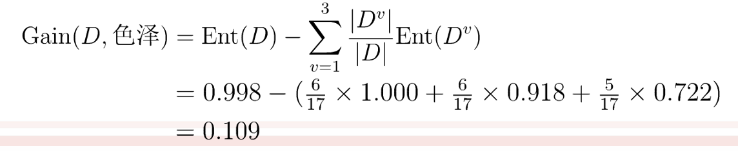
例如：

Slide 28
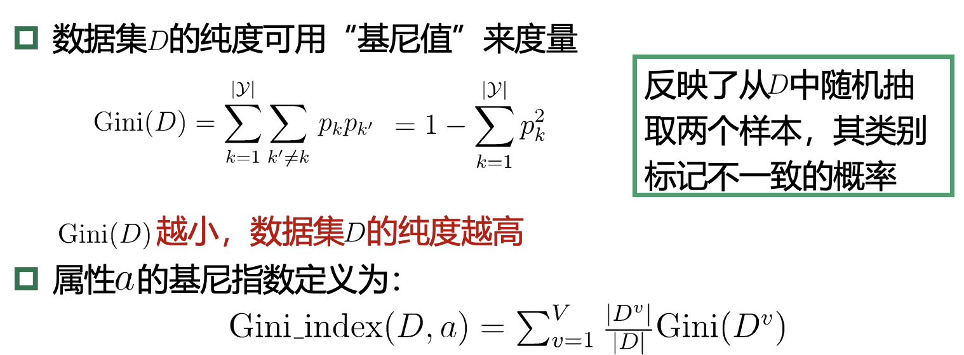
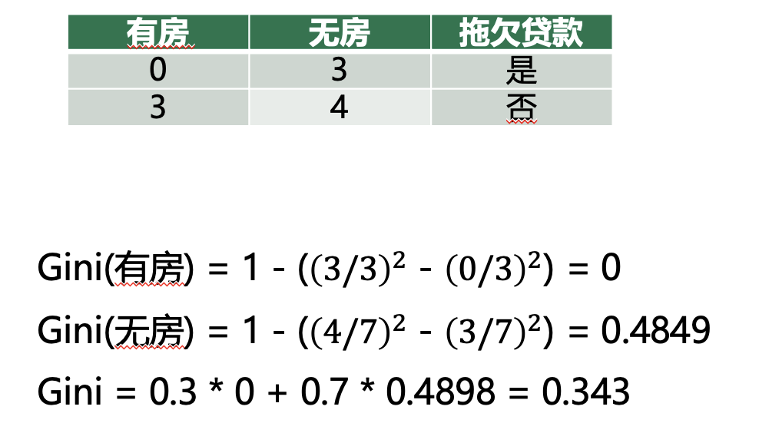

Slide 29
第5章：神经网络
感知机（单层）与多层网络
多层前馈神经网络
误差逆传播算法（BP）：
梯度下降优化
缓解过拟合的策略：早停和正则化
全局最小与局部极小
深度学习（特征学习）：预训练+微调和权共享

